Slide 1
GRAPHICAL USER INTERFACE
Konsep GUI di JAVA
Benedictus Herry Suharto

Slide 2
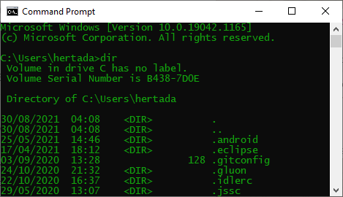
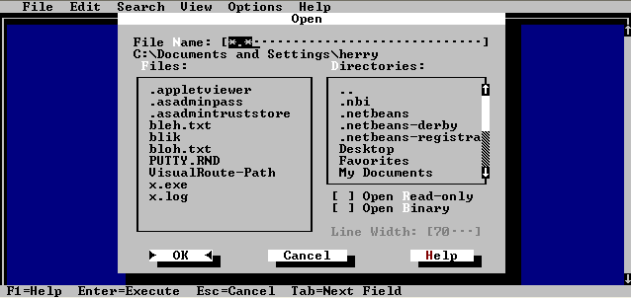
User Interface
Jadul ➔ Text Based
CLI (command-line interface)

Slide 3
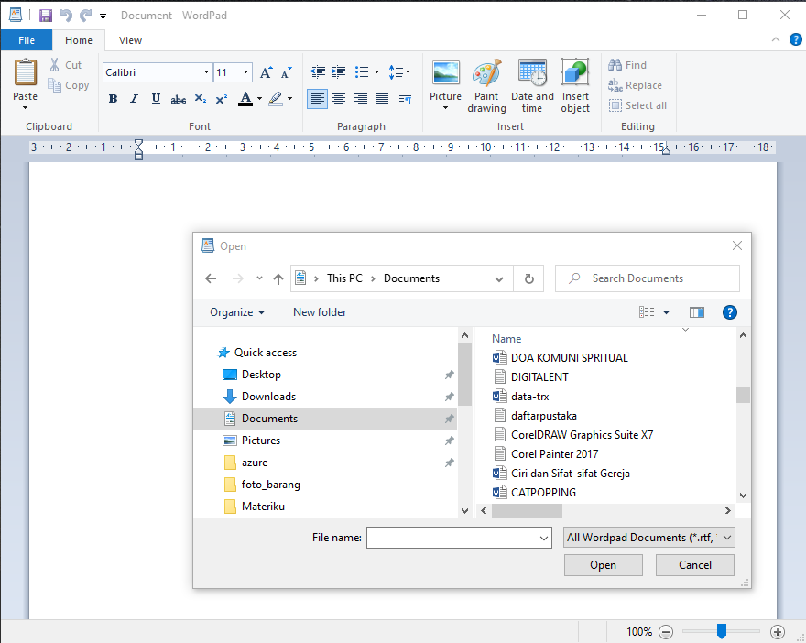
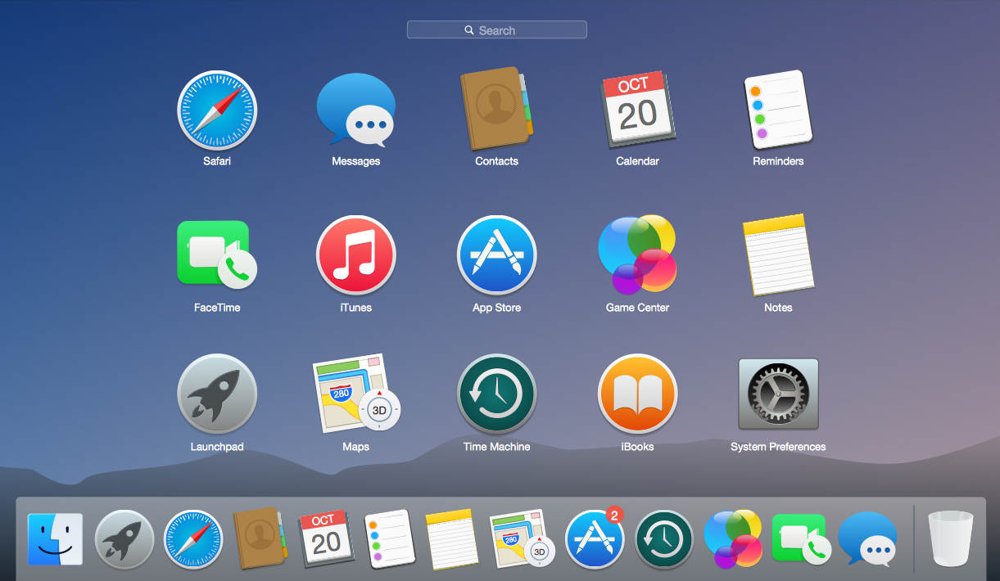
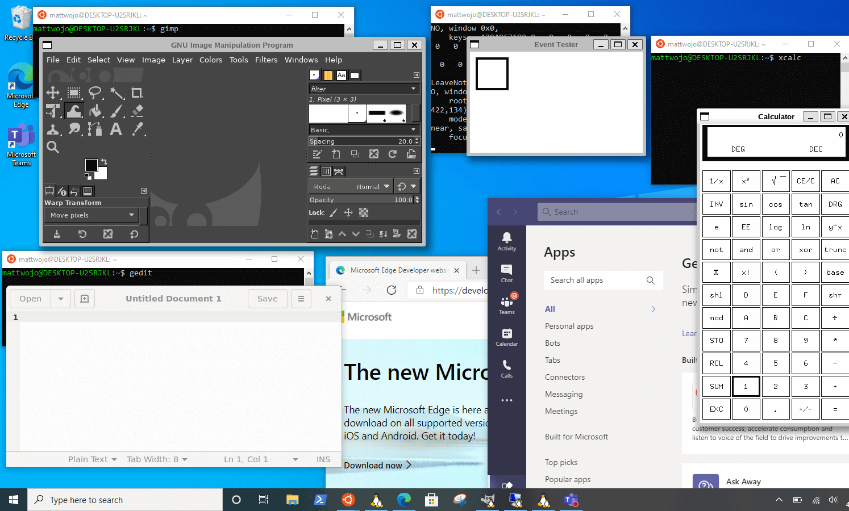
User Interface
Jaman Now ➔ Graphics Based
GUI (Graphical User Interface)

Slide 4
Perbandingan
Text Based (CLI)
Ringan ➔ memori kecil dan cepat.
Rumit ➔ berbasis perintah teks.
Kaku dalam hal multithread.
Graphical Based (GUI)
Berat ➔ butuh resource besar (memori, VGA, prosessor)
Mudah ➔ berbasis event user (klik mouse dan event)
Luwes dalam hal multithread.
What U see, what U get.

Slide 5
Apa itu GUI?
GUI (Graphical User Interface) adalah suatu mekanisme user-friendly yang disediakan untuk berinteraksi dengan program aplikasi menggunakan antarmuka grafis pada tampilan monitor komputer.
Dibaca “GOO-ee”
“Look and feel”
User Friendly
Lebih produktif (tidak perlu menghafal dan mengetik perintah)
Kemudahan visualisasi
Kendali dan event program lebih luas (mis. mouse over, drag, scroll, dll)
Standarisasi perintah (misal. menu, toolbar, ikon dll)

Slide 6
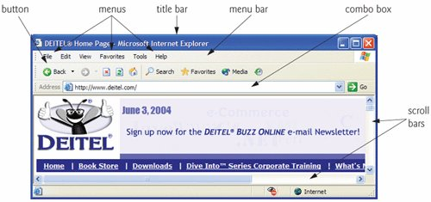
Contoh Aplikasi GUI

Slide 7
Pemrograman Berbasis GUI
Komponen GUI berhubungan dengan aktivitas user
Klik dan gerakan mouse
Ketukan keyboard
Ketukan layar
Event grafik
Pada pemrograman (Java) manual, programer dihadapkan dengan kerumitan menangani aktivitas-aktivitas user:
input aktivitas mouse dan/atau keyboard
konsentrasi pemrograman terbagi dua (tampilan dan algoritma program)
Dibutuhkan teknik agar kerumitan menangani tampilan program dapat disederhanakan.
Konsentrasi programer dapat difokuskan pada algoritma program aplikasi.

Slide 8
Integrated Development Environment
IDE (Integrated Development Environment)
Program aplikasi untuk pengembangan perangkat lunak
Menyediakan lingkungan terintegrasi untuk pengembang program aplikasi (GUI dan non-GUI).
Fitur IDE
Lingkungan pemrograman terintegrasi visual (designing, coding, debugging, tracing, dan trying)
Programmer disediakan tampilan GUI untuk membuat program aplikasi berbasis GUI.
Cukup dengan menggerakkan mouse untuk mendisain tampilan program dan mengetik beberapa baris kode untuk mendefinisikan perintah-perintah program pada event grafis.
WYSWYG (What You See What You Get)
Contoh IDE
Delphi ➔ Pascal
Visual Studio ➔ Basic
Oracle SQL➔ DBase
NetBeans ➔ Java
dll

Slide 9
Pemrograman GUI dengan Java
Di Java, GUI dibangun dari GUI components.
Disebut control atau widgets ➔ berasal dari kata window gadgets.
GUI component merupakan object untuk interaksi user menggunakan mouse, keyboard atau perangkat input lain (voice recognition, barcode scanner, touch screen, dll).
Elemen aplikasi GUI berada pada package java.awt dan javax.swing.
Abstract Windowing Toolkit (AWT) ➔ versi java 1.1.
Swing ➔ versi java 2.
Contoh:
Mendefinisikan komponen tombol (button)
AWT → Button.
Swing → JButton

Slide 10
AWT vs SWING
AWT
AWT adalah GUI Toolkit pertama pada bahasa pemrograman Java.
AWT kelengkapan komponen untuk membangun aplikasi desktop tidak lengkap (misalnya. komponen tabel tidak ada )
Aplikasi yang dibangun menggunakan AWT (Abstract Window Toolkit) akan tampak seperti aplikasi native
Pada Sistem Operasi Windows, aplikasi ini akan terlihat seperti aplikasi Windows pada umum-nya.Begitu juga pada Sistem Operasi Mac ataupun GNU/Linux.
AWT (Abstract Window Toolkit) memanggil native subrutin untuk menggambar setiap komponen-nya ke layar.
SWING
Merupakan standart GUI Toolkit dalam Pemrograman GUI di Java dari Java, sehingga tidak perlu melakukan penambahan library.
2 IDE yang menggunakan GUI Toolkit Java Swing yaitu NetBeans IDE(OpenSource) dan IntelliJ IDEA (mempunyai versi OpenSource dan Komersial)
Swing ini 100 % menggunakan API (Application Programming Interface) 2D untuk memanggil rutin-rutin dasar penggambaran komponen-nya.
Swing menggunakan LAF (Look And Feel) atau themes.

Slide 11
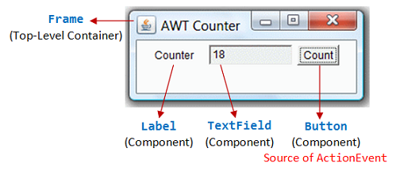
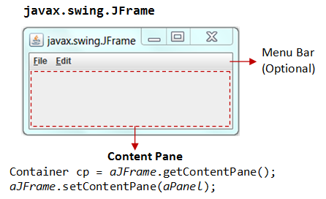
Contoh Componen GUI (AWT vs SWING)

Slide 12
SWING
Swing merupakan bagian dari Java Foundation Classes (JFC).
Berisi komponen-komponen untuk membangun aplikasi GUI
Selain komponen GUI, JFC juga untuk menambah fungsionalitas grafis.
Modern Toolkit:
table control, list control, tree control, button, dan label.
dukungan “undo”, kostumisasi teks, internasionalisasi yang terintegrasi, dan dukungan aksessibilitas.
Cross-platform ➔ look and feel yang dapat dikostumisasi
Dibangun dari basic user interface primitives, seperti drag and drop, event handling, customizable painting, dan window management.

Slide 13
Contoh Sederhana
import javax.swing.JOptionPane; // program menggunakan JOptionPane
public class Addition
{
public static void main( String args[] )
{ // menyediakan user input dari JOptionPane input dialog
String firstNumber = JOptionPane.showInputDialog( “Enter first integer" );
String secondNumber = JOptionPane.showInputDialog( " Enter second integer" );
// konversi String inputs ke nilai int untuk dikalkulasi
int number1 = Integer.parseInt( firstNumber );
int number2 = Integer.parseInt( secondNumber );
int sum = number1 + number2; // jumlahkan
// tampilkan hasilnya di JOptionPane message dialog
JOptionPane.showMessageDialog( null, "The sum is " + sum,
“ Sum of two integers", JOptionPane.PLAIN_MESSAGE );
}
}

Slide 14
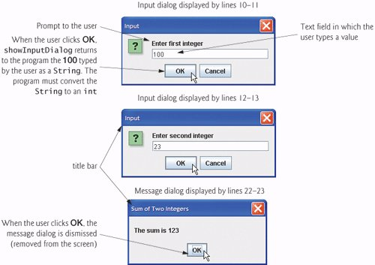
Hasil

Slide 15
Hirarki SWING
API Swing menyediakan kelas untuk membuat berbagai tipe elemen UI.
Contoh tiga kelas dalam API Swing, yaitu: JFrame, JPanel, dan JLabel, merupakan bagian dari kumpulan besar kelas-kelas yang terhubung dalam suatu turunan (inheritance). Untuk membedakan komponen Swing dari AWT, diberi awalan J pada nama komponen Swing.
Setiap komponen yang diturunkan dari hirarki SWING memiliki tiga karakteristik:
Content
Misal, keadaan dari tombol (ditekan atau tidak) atau teks dalam text field.
Visual appearance
Misal, warna, ukuran, margin, dll.
Behavior
Misal reaksi terhadap suatu event.

Slide 16
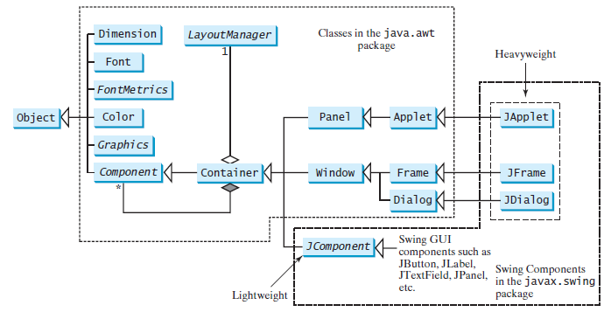
Hirarki AWT dan SWING

Slide 17
Component
Component merupakan root class dari semua UI class. JComponent merupakan root class dari semua component lightweight Swing(buttons, scrollbars, textfields, dst). Component dan JComponent adalah abstract class.

Slide 18
Container
Semua Class yang merupakan turunan dari class Container dapat berisi object-object lain dari class-class yang berasal dari Component.
Class Container merupakan subclass dari class Component, maka setiap object JContainer juga merupakan suatu JComponent, sehingga suatu container dapat berisi container lain.
Tidak berlaku pada class Window dan subclass-nya. Object dari tipe window (atau subclass-nya) tidak dapat diisi dengan container lain
Untuk component Swing, maka dapat digunakan Container, JFrame, JDialog, JApplet dan JPanel

Slide 19
Window vs Frame Component
Perbedaan mendasar antara object JFrame dan object Window:
object JFrame merepresentasikan main window untuk suatu aplikasi, sedangkan object Window tidak.
Selalu dibutuhkan object JFrame sebelum object window dapat dibuat.
Dengan demikian:
JDialog berasal dari class Window, maka object JDialog hanya dapat dibuat di dalam object JFrame.
Selama object JFrame merupakan top-level window dalam suatu aplikasi dan memiliki ukuran serta lokasi yang didefinisikan secara relatif terhadap layar, maka object JDialog dengan object JFrame sebagai parent juga akan ditempatkan secara relatif terhadap parent-nya.

Slide 20
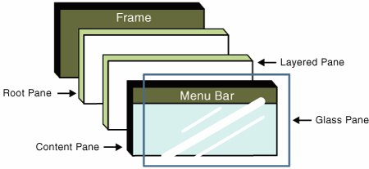
Window Panes
Ketika komponen GUI ditambahkan atau digambar pada object JFrame (window yang akan ditampilkan di layar monitor), maka sebenarnya secara otomatis akan ditambahkan (digambar) pula di window pane yang dikelola oleh object JFrame.
Window pane merupakan object container yang merepresentasikan suatu area dari window, dan dapat muncul dengan berbagai tipe yang berbeda.

Slide 21
Dasar-Dasar Component
Ketika suatu component diisikan ke dalam component lain, maka object terluar direferensikan sebagai parent.
Parent dapat dicari dengan memanggil method getParent().
Method ini diturunkan dari class Component dan mengembalikan parent sebagai type Container.
Jika tidak ada parent (pada kasus dengan komponen JFrame), method ini akan mengembalikan nilai null.

Slide 22
Component Attributes
Class Componet mendefinisikan atribut berikut:
Posisi component, disimpan sebagai koordinat (x,y).
Nama dari component, disimpan sebagai object String.
Ukuran, disimpan untuk nilai lebar dan tinggi object
Foreground color dan background color yang diaplikasikan ke object.
Font yang digunakan oleh object ketika teks ditampilkan.
Cursor dari object
Apakah komponen enable atau tidak
Apakah object visible atau tidak
Apakah object valid atau tidak

Slide 23
Swing Components
Component Swing memiliki kemampuan yang diturunkan dari class JComponent:
Dukungan pluggable look-and-feel
Dukungan untuk tooltips
Dukungan untuk automatic scrolling dalam suatu list, table, atau tree ketika suatu component di-drag dengan mouse.
Special debugging support untuk graphics, menyediakan rendering component dalam gerak lambat.
class-class Component dapat dengan mudah di-extend untuk membuat custom component

Slide 24
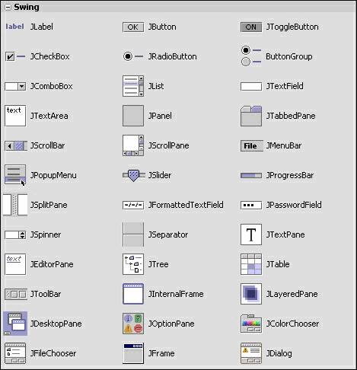

Slide 25
Ciri Khas Arsitektur Swing
Beberapa ciri khas aplikasi Java yang memakai arsitektur (komponen) Swing
Form harus memakai salah satu container untuk meletakkan komponen-komponen Swing.
Peletakkan komponen dan penentuan layout, serta operasi lainnya tidak dapat dilakukan langsung terhadap container. Melainkan dilakukan terhadap content-pane dari container.
Komponen Swing adalah komponen lightweight. Komponen-komponen Swing mendukung transparansi, double-buffering, dan tool-tip.
Setiap operasi GUI terhadap komponen-komponen Swing harus dilakukan di dalam event-dispatching thread.

Slide 26

Q&A
We are done ... If you still want to know more, please ask.

